Slide 1
Городская среда. Древность и современность

Slide 2
Сохранение исторической застройки
В Вологде богатое архитектурное наследие.
Сохранение и регенерация объектов культурного
наследия является одним из главных приоритетов
градостроительных программ последнего времени.
Реставрируются памятники деревянного зодчества.
Историко-культурное наследие интенсивно дополняется средовыми объектами (как исторической направленности, так и остро современными), которые способны привлечь внимание современных горожан и гостей города.

Slide 3
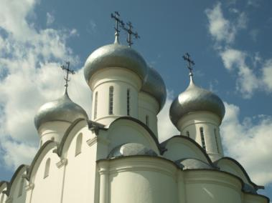
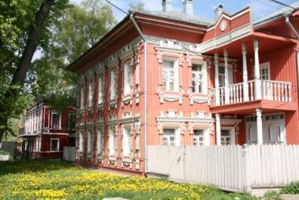
Сведения об объектах культурного наследия, расположенных на территории муниципального образования «Город Вологда»
На территории муниципального образования «Город Вологда» числится 217 объектов культурного наследия:
97 – объектов культурного наследия федерального значения
120 – объектов культурного наследия регионального значения
41 – объект культурного наследия, находящийся в муниципальной собственности

Slide 4
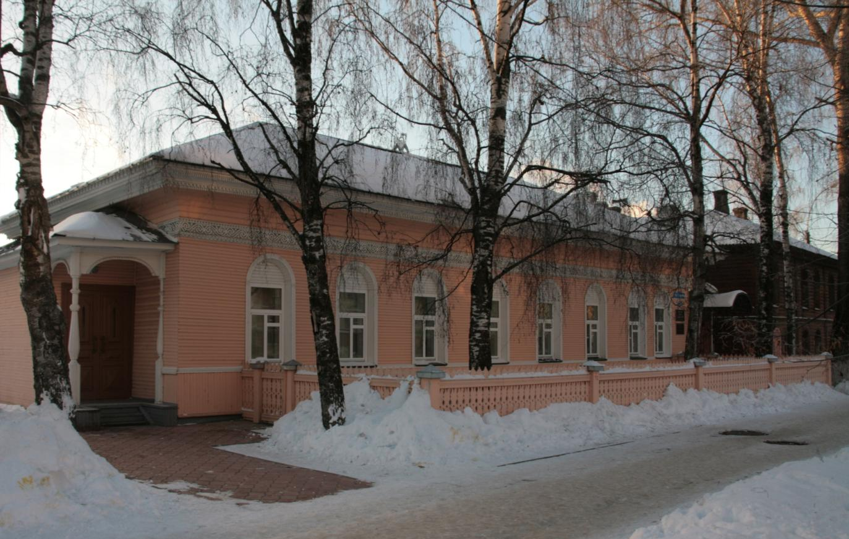
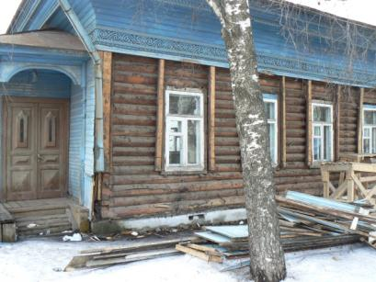
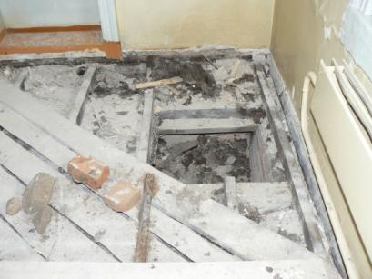
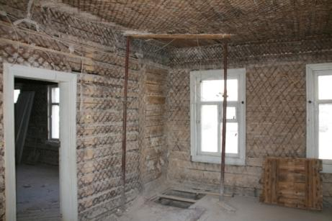
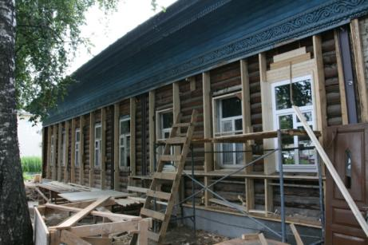
Сохранение исторической застройки
Восстановление
деревянных
памятников
Дом жилой (дер.), XIX в.
(Дом Красильникова)
г. Вологда, ул. Кирова, д. 15

Slide 5
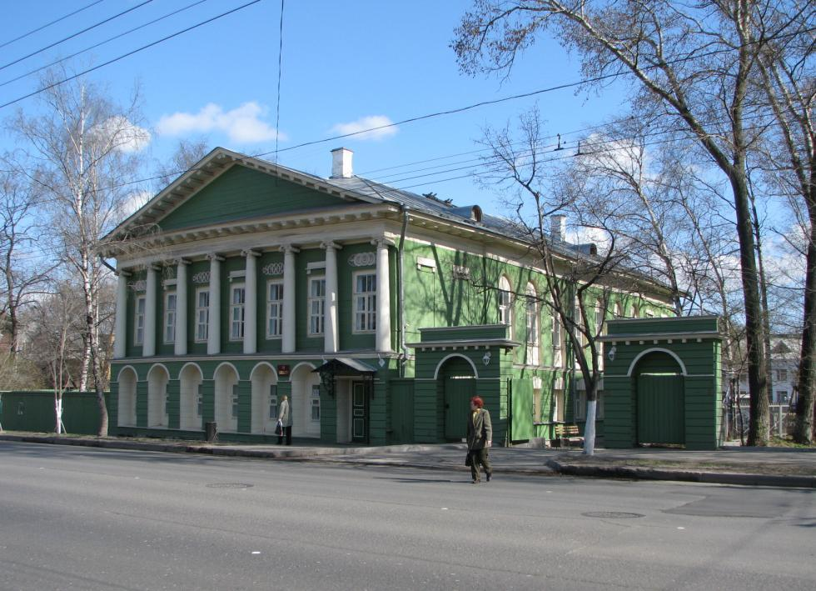
Дом Левашова (деревянный), 1828 г.
г. Вологда, ул. Герцена, д. 37

Slide 6
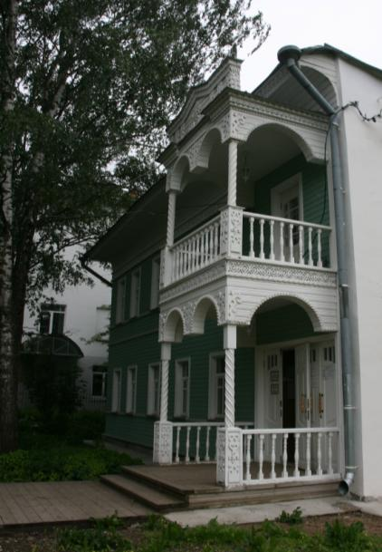
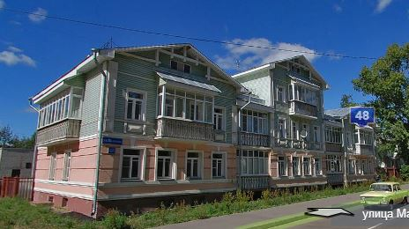
Сохранение исторической застройки
Восстановление каменных средовых зданий

Slide 7
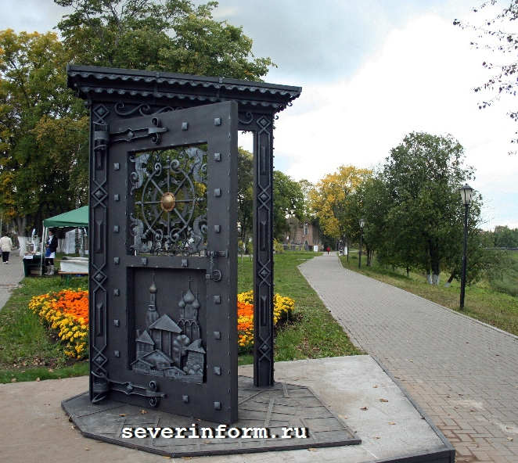
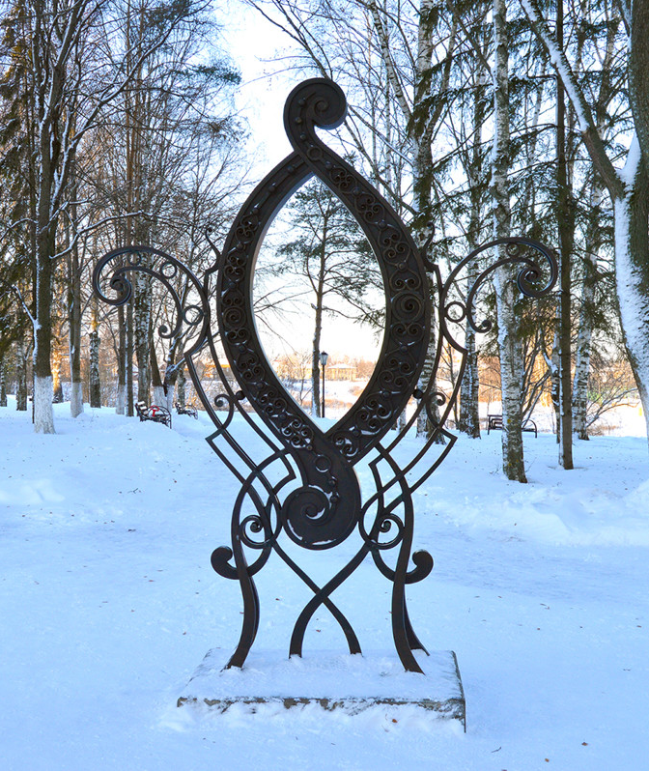
Малые архитектурные формы

Slide 8
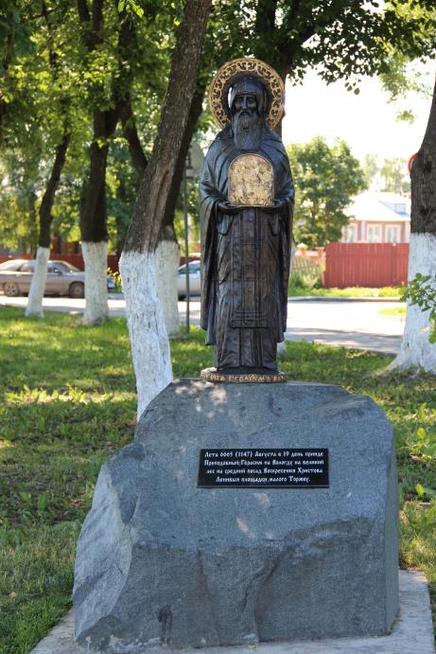
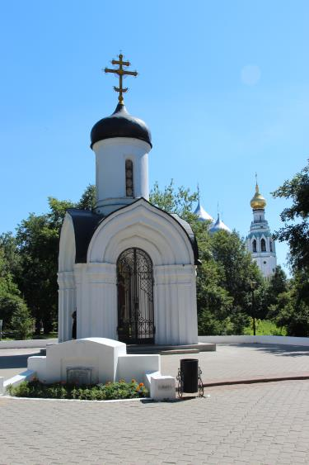
Малые архитектурные формы
Часовня в Кремлёвском саду
Памятник преподобному Герасиму

Slide 9
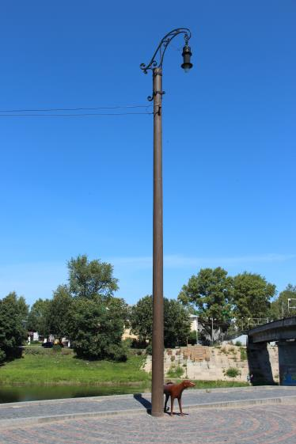
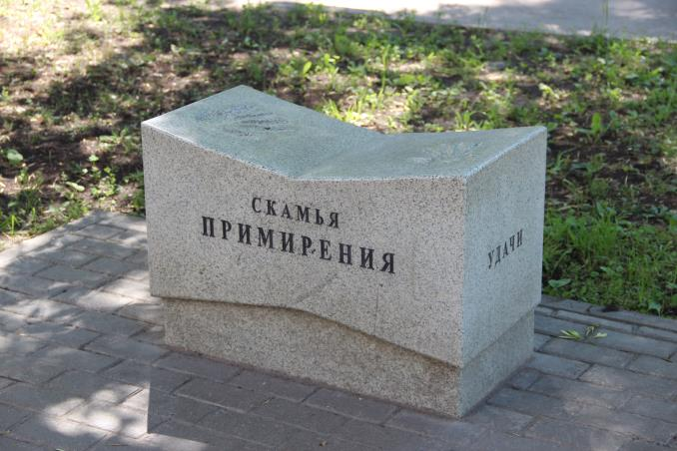
Малые архитектурные формы
Скамья примирения
Первый электрический фонарь

Slide 10
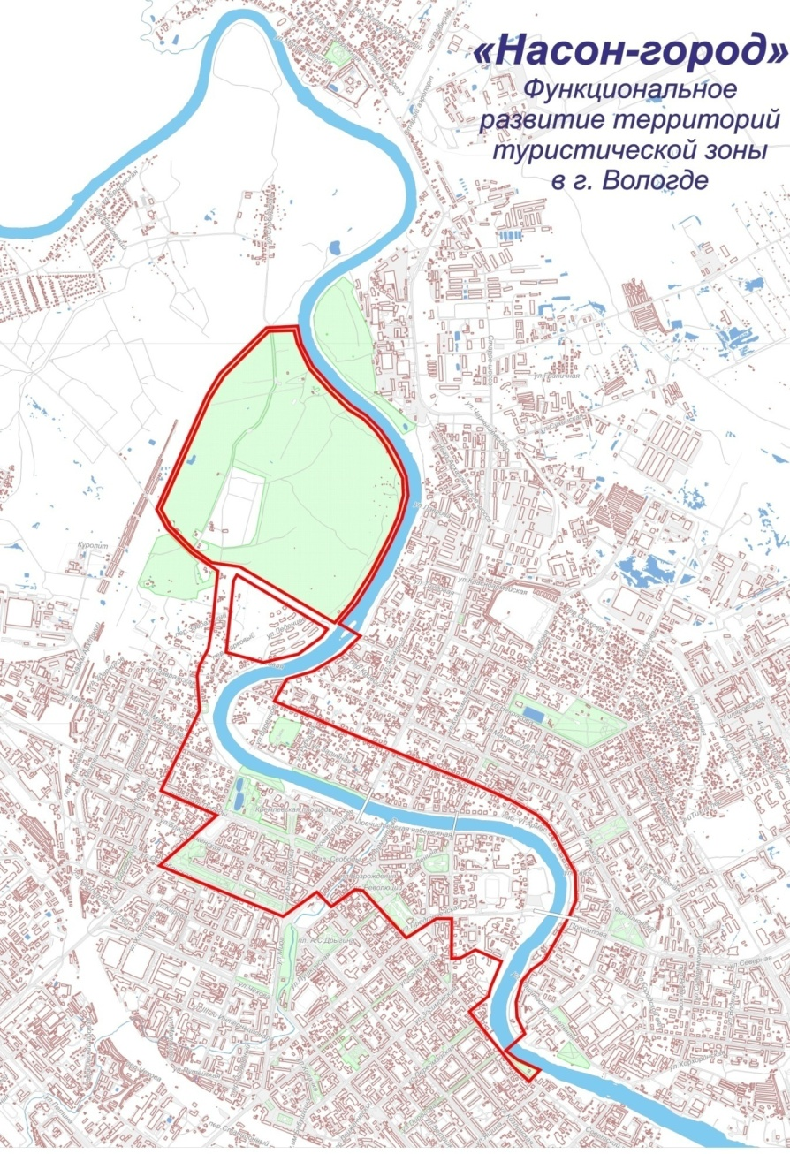
Городские проекты
На территории города
с 2010 года реализуется
инвестиционный проект
«Создание туристско-
рекреационного кластера
«Насон-город», включенный
в федеральную целевую
программу «Развитие
внутреннего и въездного
туризма в Российской
Федерации (2011-2018 годы)»

Slide 11
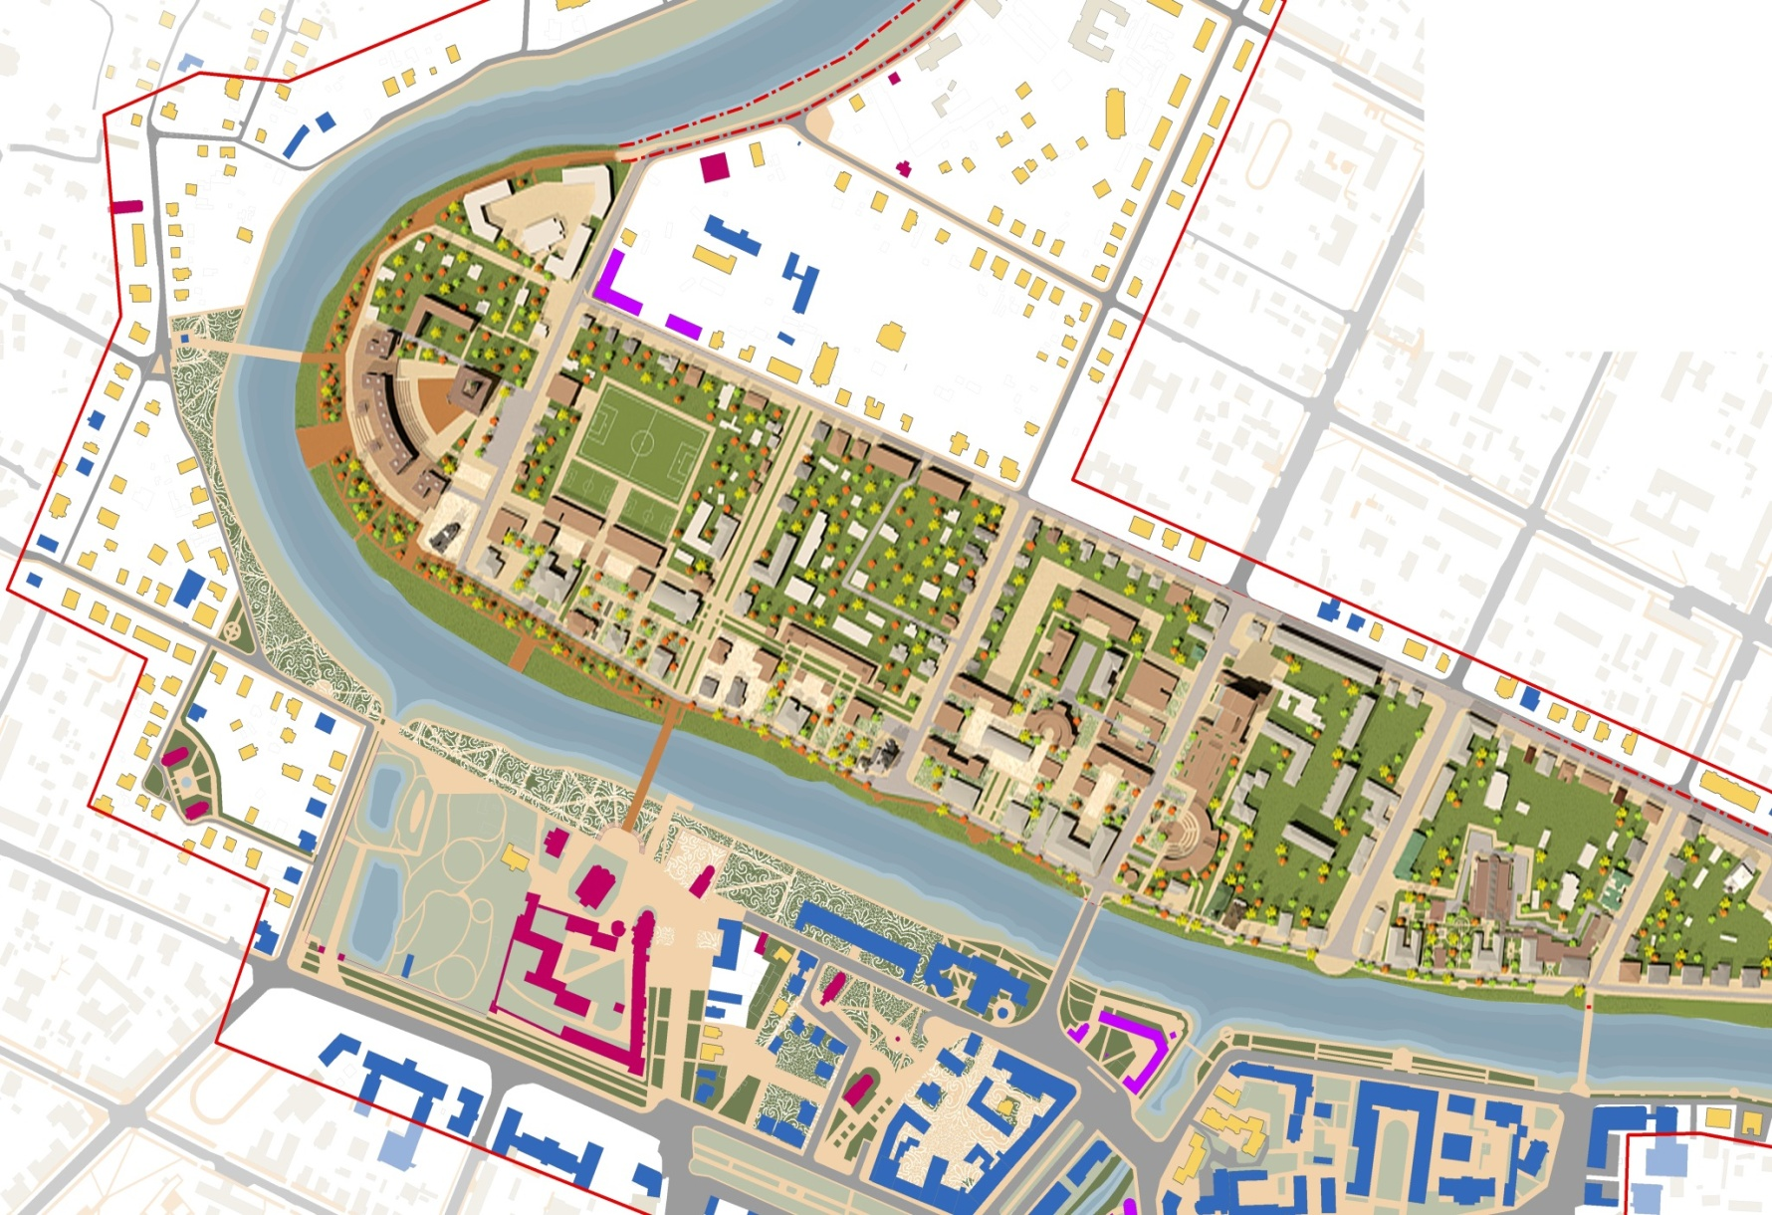
Городские проекты
Кружевной квартал
Общий план

Slide 12
Инициативы архитекторов
На протяжении многих лет Вологда является площадкой для проведения различных архитектурных фестивалей
«Дни архитектуры»,
фестиваль «Креативная урбанистика», в которых активное участие принимают молодые и талантливые архитекторы.
Одной из приоритетных задач в городе является вовлечение жителей в формирование городской среды, участие граждан и представителей бизнеса в социальных проектах, направленных на развитие города, воспитание патриотизма и любви к городу.

Slide 13
Инициативы архитекторов
«Активация» - премия АРХИWOOD в 2013 году

Slide 14
Инициативы архитекторов

Slide 15
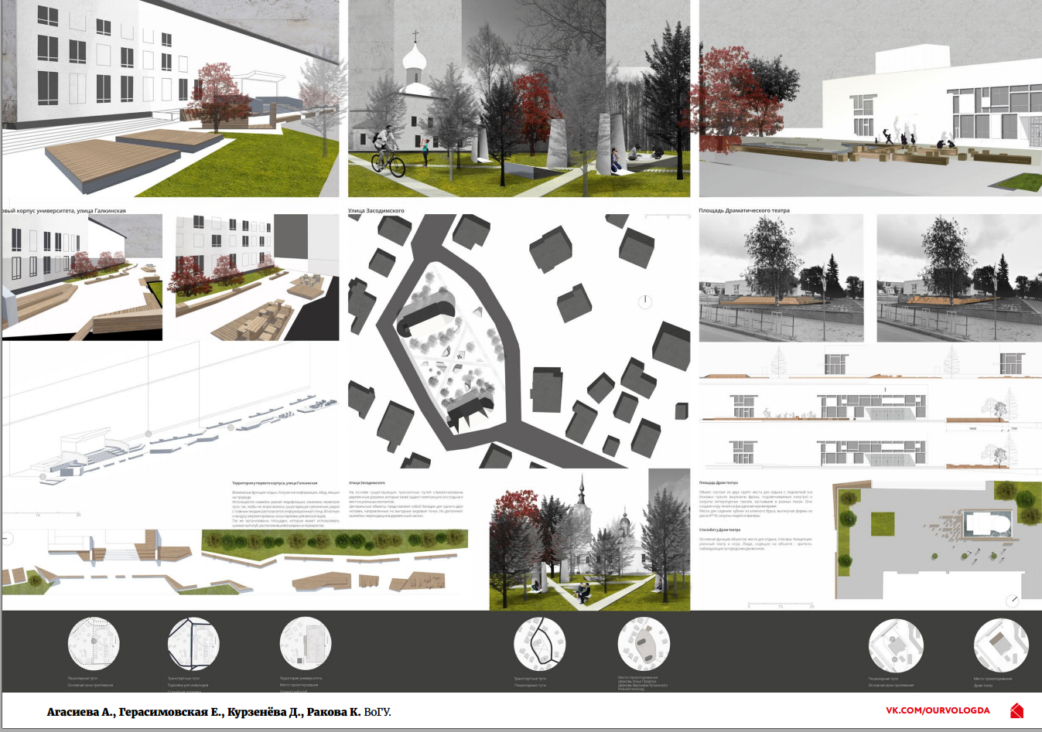
Инициативы архитекторов

Slide 16
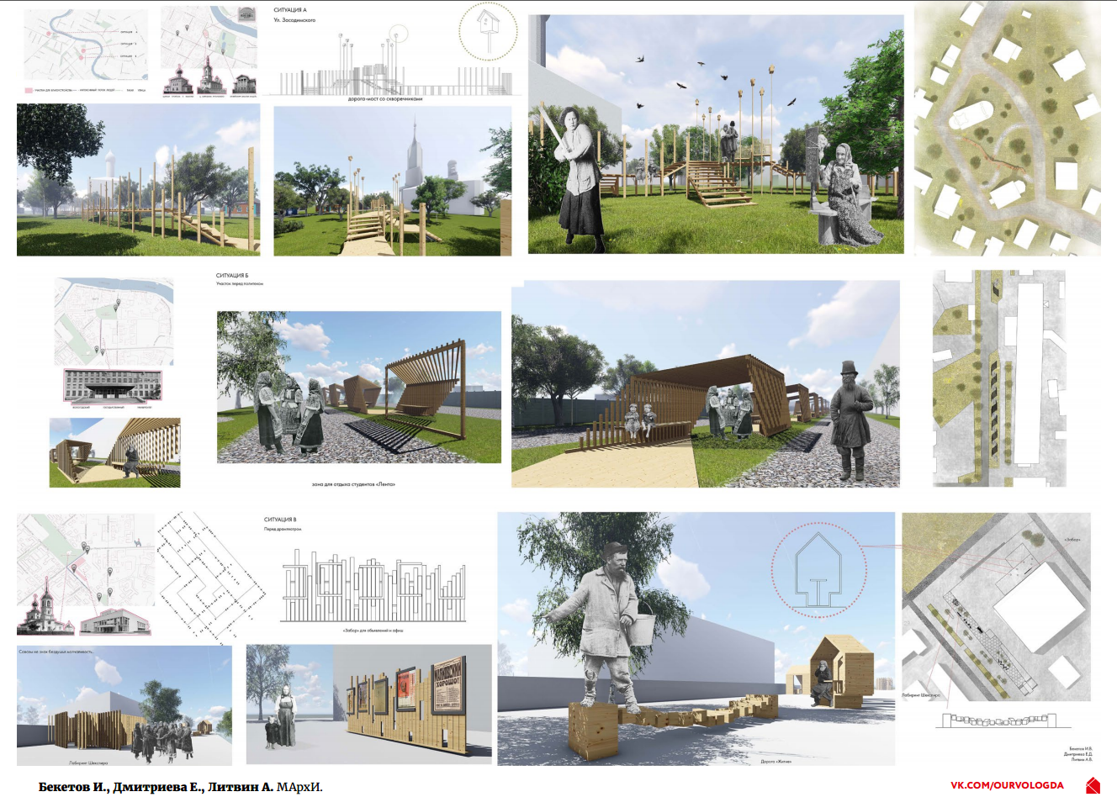
Инициативы архитекторов

Slide 17
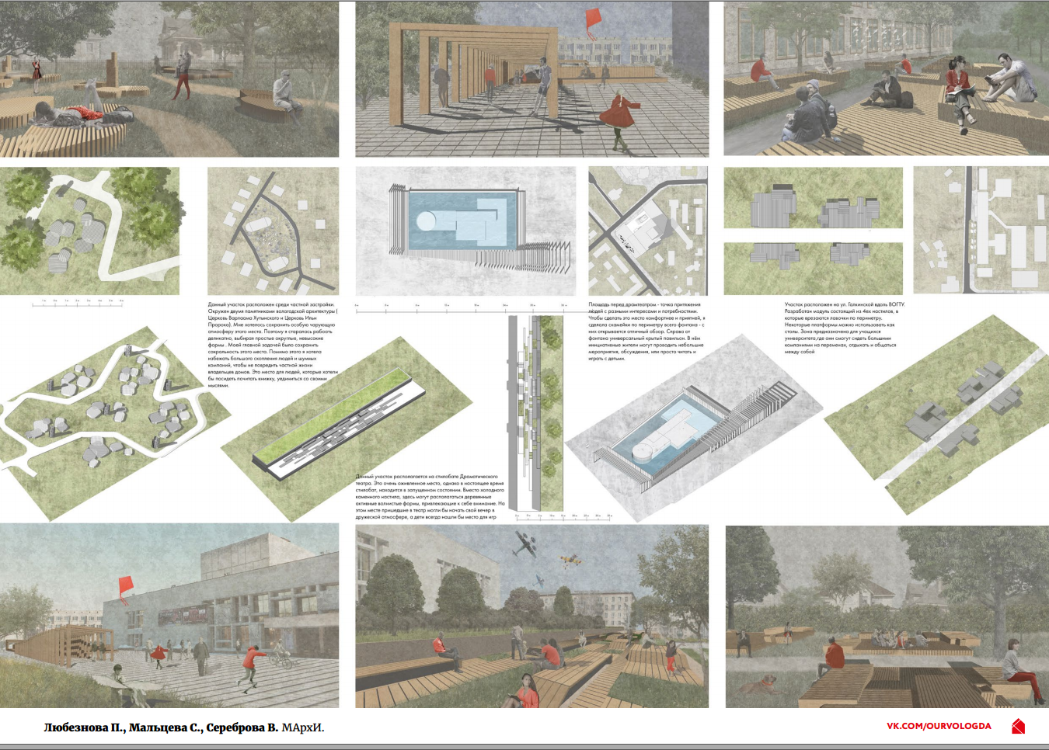
Инициативы архитекторов

Slide 18
Комитетом по охране объектов культурного наследия Вологодской области разрабатывается проект постановления Правительства Вологодской области «Об утверждении предмета охраны, границы территории и требований к градостроительным регламентам исторического поселения регионального значения город Вологда». Администрацией города Вологды вносятся предложения и замечания на указанный проект.

Slide 19
Предполагаемые последствия принятия проекта постановления в существующей редакции
Стагнация в инвестиционной деятельности;
Сложности в обновлении ветшающих и разрушающихся объектов, в том числе жилых домов, признанных аварийными и подлежащими сносу;
Проблемы проведения реконструкции объектов, требующих реновации (например, инженерных сооружений, мостов);
Конфликт утвержденных градостроительных регламентов правил застройки и землепользования муниципальных образований и градостроительных регламентов зон охраны объектов культурного наследия.

Slide 20
Законодательные инициативы по внесению изменений в действующее законодательство об объектах культурного наследия
Включить дополнительные требования к документации по предмету охраны, границам территории и требованиям к градостроительным регламентам исторического поселения:
должна быть разработана специализированной организацией
должна пройти историко-культурную экспертизу.
Необходимо принятие Свода правил либо государственного стандарта на разработку документации по предмету охраны, границам территории и требованиям к градостроительным регламентам исторического поселения.
Проработка механизма экономических преференций и льгот для территорий исторических поселений.

Slide 21
Спасибо за внимание!

